Slide 1
«Зерде»
интеллектуалдық
сайыс

Slide 2
Қош келдіңіздер!!!

Slide 3
Бөлімдері:
1 кезең- Таныстыру
2 кезең-”Сұрақ бізден-жауап сізден”
3 кезең- “Қанатты сөз қазына”
4 кезең-”Айшықты сөздер”
5 кезең-”Суреттер сөйлейді”
6 кезең –”Поэзия минуты”
7 кезең-”Құпия сандық”

Slide 4
Таныстыру:
«Тапқырлар» тобы
«Алғырлар» тобы

Slide 5
І Кезең:
«Сұрақ бізден-
жауап сізден

Slide 6
1. Төрт жыл мезгілдеріне байланысты өлең жазған ақын?
Абай Құнанбаев
2. “Күн шыққанда” өлеңінің авторы кім?
Ілияс Жансугуров
3. Абай Құнанбаев қай жылы дүниеге келген?
1845 ж
4. “Қараторғай” кімнің шығармасы?
Жүсіпбек Аймауытов
5. “Есеннің кірпісі” атты әңгіменің авторы кім?
Сапарғали Бегалин
6. Күллі адам баласын қор қылытын үш нәрсе бар. – деген екен Абай бір қара сөзінді
Надандық, Еріншектік, залымдық

Slide 7
Балалар, оқуға бар, жатпа қарап,
Жуынып, киініңдер шапшаңырақ-деген өлең жол
Ахмет Байтұрсынов
2. Білім керек бәріне- кімнің өлеңі?
Фариза Оңғарсынова
3. Шығармада кейіпкердің кезектесіп сөйлеуін қалай атайды?
Диолог
4. Сізге ғылым кім берер
Жанбай жатып сөнсеңіз...деген
Абай Құнанбаев
5. Абай Құнанбаев қай жерде дүниеге келген?
Семей өңірі. Шыңғыстауда
6. Абай Иван Крыловтан неше мысал аударған?
13 мысал

Slide 8
ІІ Кезең:
Қанатты сөз қазына

Slide 9
1
2
3
4

Slide 10
ІІІ Кезең:
«Айшықты
сөздер»

Slide 11
1. Төбе шашы тік тұрды..
Қорықты
2. Қолды болды...
Ұрланды
3. Жүрек жұтқан...
Батыр
4. Көз ілінбеді...
ұйықтамады
5. Бетінен от шықты...
Ұялды
6. Қой ауызынан шөп алмас
Жуас

Slide 12
Жүрек жалғап алды..
тамақтану
2. Төбесі көкке жетті...
Қуанды
3. Ит терісін басына қаптады...
ұрысты
4. Қабағынан қар жауды...
ашуланды
5. Ит өлген жер...
Алыс
6. Таяқ тастам жер...
Жақын

Slide 13
ІҮ Кезең:
“Суреттер
сөйлейді”

Slide 14
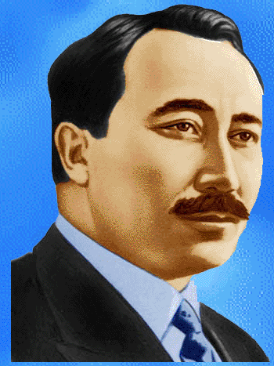
«Алғырлар» тобына
Шоқан Уалиханов
Сәкен Сейфулин

Slide 15
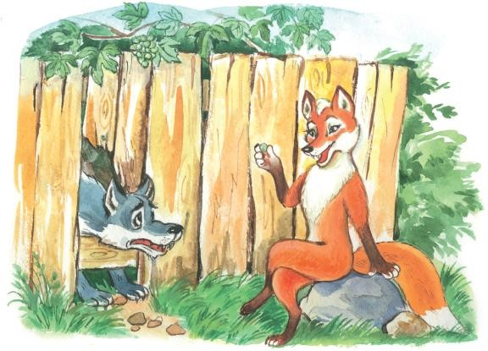
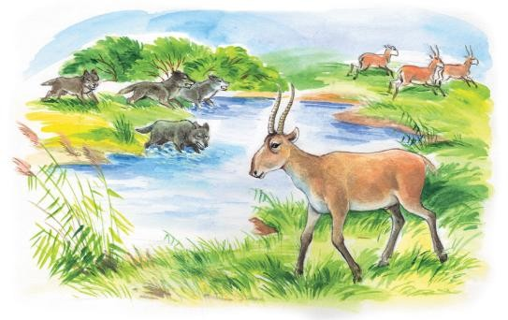
«Алғырлар» тобына
Жүзім жегісі
келген қасқыр
Киіктің айласы

Slide 16
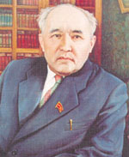
«Тапқырлар» тобына
Мұқтар Әуезов
Фариза
Оңғарсынова

Slide 17
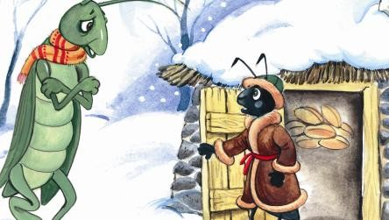
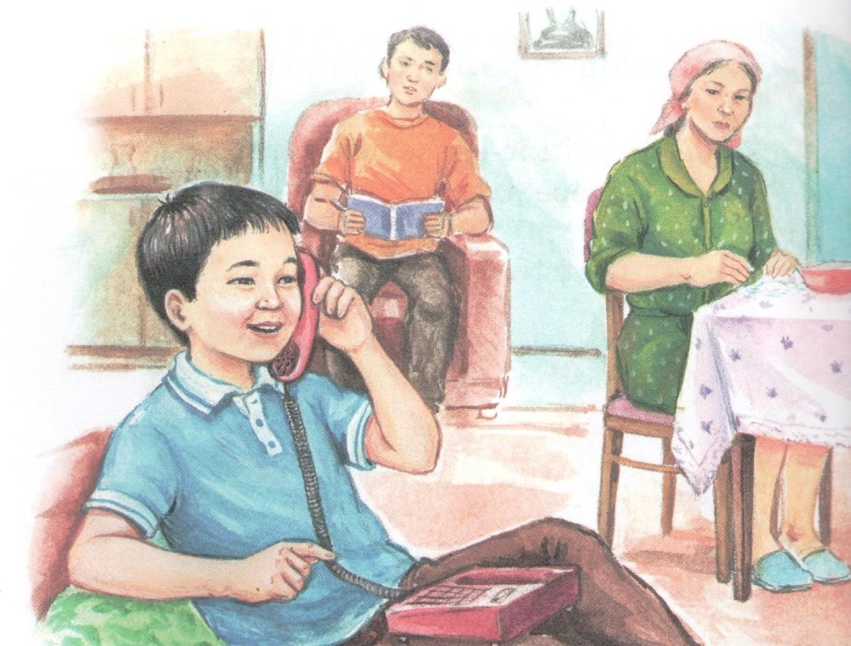
«Тапқырлар» тобына
Шегіртке мен құмырсқа
Аман мен телефон

Slide 18
Ү Кезең:
“Поэзия минуты”

Slide 19
ҮІ Кезең:
“Құпия сандық”

Slide 21
Абай-дана, Абай -дара

Slide 22
Назарларыңызға рақмет!!!

